Slide 1
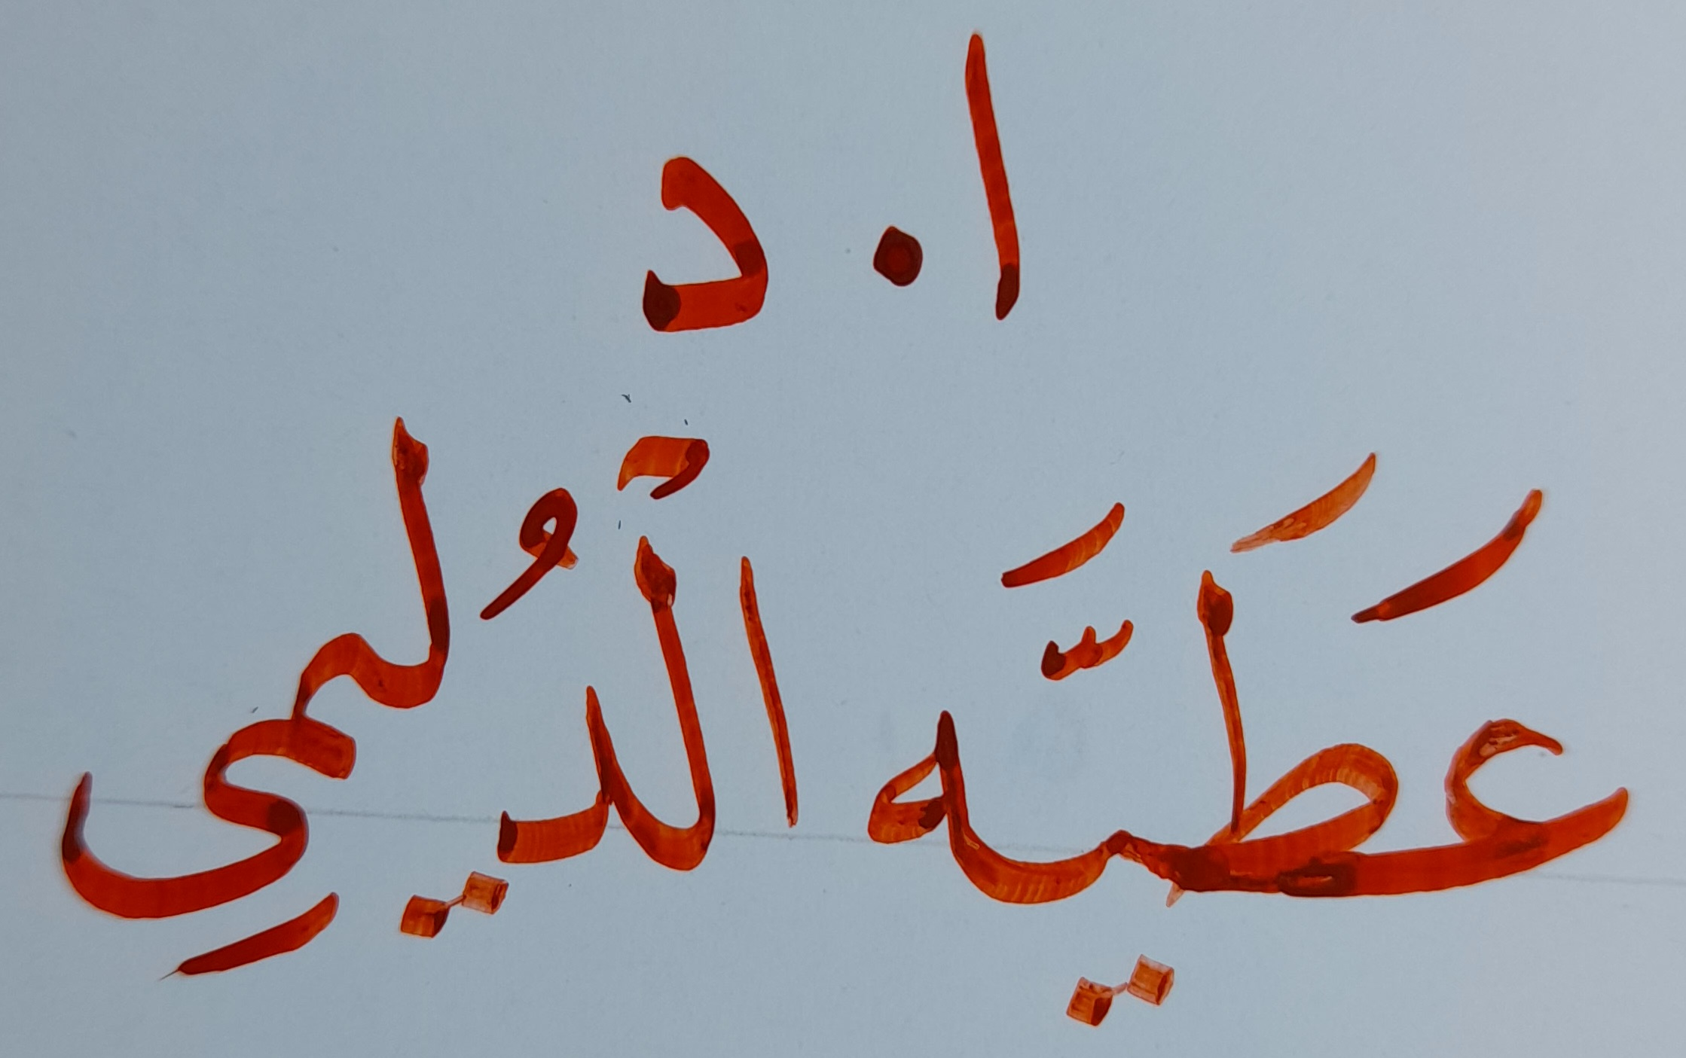
المحاضرة الاولى
استراتيجيات حديثة في تدريس التربية الفنية
طلبة الدكتوراه قسم التربية الفنية/ للعام الدراسي 2021- 2022م
الاستاذ الدكتور عطيه الدليمي

Slide 2
- تعريف الاستراتيجية :
أصلها اللغوي هو الكلمة اليونانية استراتيجيوس، ومعناها فن القيادة العسكرية ، وذلك من اجل وضع خطط وادارة العمليات العسكرية المتعددة. ومع ذلك فقد استخدم هذا المفهوم في مجالات الحياة اليومية ، بصفتها فن توظيف الامكانات المتوفرة في اي عمل من الاعمال والاستفادة من تلك الامكانيات . لذا اصبحنا نسمع هذه الايام عن مفاهيم متعددة من هذه الاستراتيجيات مثل استراتيجية الاقتصادية ، والاستراتيجية السياحية ، والاستراتيجية المائية ،والصحية ، والصناعية ، والتجارية ، والدفاعية ،والزراعية ، والامنية ، والاستراتيجية التربوية والتعليمية .

Slide 3

- استراتيجية التدريس و طريقة التدريس و أسلوب التدريس
رغم كونها مفاهيم مرتبطة ومتداخلة ومتقاربة إلا أنه يمكن تلخيص الفرق بينها في كون استراتيجية التدريس أشمل من الطريقة، والطريقة أوسع من الأسلوب.
فعلى ضوء استراتيجية التدريس يختار المعلم الطريقة المناسبة، والتي بدورها تُحدد أسلوب التدريس الأمثل الذي يتبعه المتعلم.
الاستراتيجية إذن هي خطة عامة للتدريس، بينما طريقة التدريس أقرب إلى كونها وسيلة اتصال من أجل الوصول إلى أهداف معينة ومسطرة مسبقا، بينما الأسلوب هو الكيفية التي يتناول بها المعلم طريقة التدريس . ملحوظة: يمكن أن تقوم استراتيجية التدريس على طريقة واحدة أو على عدة طرق، وذلك حسب الأهداف المسطرة، في حين أننا نختار الطريقة لتحقيق هدف متكامل واحد خلال موقف تعليمي معين.

Slide 4
ان استراتيجية التدريس أعم وأشمل من طريقة التدريس. حيث أن الاستراتيجية تقوم على عدة طرق أو طريقة واحدة بحسب الأهداف المرجو تحقيقها من الاستراتيجية، أما الطريقة فإنها تختار لتحقيق هدف متكامل من خلال موقف تعليمي واحد. وعليه فإن الاستراتيجية هي الأشمل و الأوسع، وإن الطريقة تمثل جزءا من الاستراتيجية. وفي هذا المضمار أن الاستراتيجية تتضمن جميع إجراءات التدريس التي يخطط لها المدرس مسبقا لتعينه علي تنفيذ التدريس في ضوء الإمكانات المتاحة لتحقيق الأهداف التدريسية متضمنة أبعاداً مختلفة من أهداف، وطرائق تدريس، ومعلومات. فالاستراتيجية تشمل علي الأهداف والتنظيم الصفي لحصة الدرس، والمثيرات المستخدمة واستجابات الطلبة الناتجة عن تلك المثيرات التي ينظمها المدرس ويخطط لها. وتأسيسا علي ذلك تقع الطريقة ضمن محتوي الاستراتيجية، في حين يقع الأسلوب ليمثل جزءاً من الطريقة. وللتفريق بين الاستراتيجية والطريقة والأسلوب يمكن القول أن: الاستراتيجية هى الأشمل والأوسع، وأن الطريقة جزءا من الاستراتيجية وأن الطريقة أوسع من الأسلوب، وأن الأسلوب جزء من الطريقة أو من وسائلها.

Slide 5

مفهوم الاستراتيجية التعليمية:
تُعرف الاستراتيجية التعليميّة (بالإنجليزيّة: (Teaching Strategy) بأنّها طريقة التدريس المتبعة في إيصال المعرفة والمادة العلميّة إلى الطلاب، حيثُ تتنوع هذه الاستراتيجيات وتختلف باختلاف الطلاب وموضوع الدرس، كما تتغير تبعًا لما يتبعه المعلم من عام لآخر حسب الصف الدراسيّ لطلابه، وحاجاتهم العلميّة كأفراد ومجموعات، ومستواهم الأكاديميّ. تُعنى الاستراتيجية التعليميّة بإيجاد الحلول الممكنة واختيار الأنسب منها لحلّ المشكلات التربويّة والأكاديميّة لدى الطلاب، بالإضافة لاختيار المُناسب منها لتحقيق الأهداف التربويّة، والمهامّ، وخدمة العملية التعليميّة، مع الأخذ بعين الاعتبار الوقت، والمكان، والظروف، والشروط اللازمة لتنفيذ نشاط أو درس معين.[يُشار إلى أنّ الاستراتيجية العلميّة هي جزء من البحر الواسع لعلم أصول التدريس (بالإنجليزيّة: pedagogy)، بما في ذلك أهداف التعليم والطرق التي يمكن من خلالها تحقيق هذه الأهداف، إذ يعتمد علم أصول التدريس على علم النفس التربويّ، والذي يُعنى بالنظريات العلميّة للتعلم، بالإضافة إلى فلسفة التعليم وقيمه من منظور فلسفيّ.

Slide 6
- تعريف استراتيجيات التدريس
هي سياق من أساليب وطرق التدريس وتقنيات تنشيط الفصل الدراسي المتغيرة حسب معايير عدة، لعل أهمها هو الموقف التدريسي.
إنها أسلوب المعلم في تدريسه للمواد وفي طريقه لتحقيق الأهداف التعليمية المرجوة، إنها كذلك الوسائل والأدوات والإجراءات التي يستخدمها لمساعدته في مَهمته، إنها أيضا الجو العام داخل الفصل الدراسي المساعد على الوصول -بشكل منظم ومتسلسل- إلى مُخرجات تعليمية مقبولة في ضوء الإمكانات المتاحة

Slide 7
استراتيجية التدريس
استراتيجية التدريس
طريقة التدريس
اسلوب التدريس

Slide 8
* مفهوم التدريس :
أنه عبارة عن مجموعة من الأنشطة المشتركة بين الطلبة والمعلمين، تعتمد بالدرجة الأساس على تبادل الأفكار والمعلومات حول المادة الدراسية، فيتحول دور المعلم من كونه المصدر الوحيد للمعلومات، إلى اعتباره ذلك الشخص الموجه والمشارك للطلبة في موضوع الدرس. والذي يعتمد في الأساس على النقاش والحوار والبحث، حتى يتمكن هؤلاء الطلبة من فهم المادة الدراسية بوضوح.
- او هو الجمع بمهنية وكفاءة عاليتين من جانب المعلم والطلبة، بين عمليتي التعلم والتعليم داخل الحجرة الدراسية، فيما يسمى بالعملية التعليمية التعلمية، والتي تعتمد بالدرجة الأساس على التخطيط الدقيق من جانب المعلم، والتعاون الوثيق من جانب الطلبة، وذلك من أجل تهيئة الظروف لحدوث تفاعل نشط بينهم، من أجل تحقيق اهداف تعليمية تعلمية منشودة.

Slide 9
مفهوم طريقة التدريس :
هي عبارة عن الكيفية أو الأسلوب الذي يعتمد عليه المعلم في عملية التربية والتعليم، أو هي الوسائل والنظم والأساليب التي يتبعها المعلم لاكتساب التلاميذ، معارف ومعلومات بأقل جهد واسرع وقت ممكن. وأوضحت كل من - او إجراء منظم في استخدام المادة العلمية والمصادر التعليمية، وتطبيق ذلك بشكل يؤدي إلى تعلم الطلبة بأيسر السبل.
- و هي مجموعة الإجراءات والأساليب التي يؤديها المعلم لمساعدة المتعلمين في الوصول إلى تحقيق أهداف محددة.
- و أنها عبارة عن خطوات منظمة متتابعة ومرنة يقوم بها المعلم ليساعد تلاميذه على تحقيق الاهداف السلوكية المختلفة، وينقل في الوقت ذاته معلومات وحقائق ومفاهيم من خلال تدریس درس معين.

Slide 10
- أسلوب التدريس :
هو ذلك الاسلوب الذي يتبعه المعلم في توظيف طرق التدريس بفاعلية وواضحة بدرجة مميزة عن غيره من المعلمين الذين يستخدمون الطريقة ذاتها ،او انه عبارة عن مجموعة من العمليات والاجراءات والأساليب التي يقوم بها المعلم في اثناء الدرس.
أو أنه عملية تنفيذية بحته ،إذ يمثل ترجمة لما يقوم به المعلم من إجراءات داخل الحجرة الدراسية فمن الممكن اعتباره الآلية التي يتم فيها تنفيذ الطريقة فالطريقة تبقى واحدة ولكن قد تنفذ بأساليب مختلفة ومتنوعة،
او هي عبارة عن مجموعة الأنماط التدريسية الخاصة بالمعلم والتي تعتبر مفضلة لديه .

Slide 11
عناصر الاستراتيجية التعليمية:
تقوم الاستراتيجية التعليميّة على مجموعة من العناصر التي تكمل بعضها البعض، والتي تُعنى في نهاية المطاف بتحقيق الأهداف من وراء الدرس أو النشاط، وهي كالتالي:
الأهداف المرجو تحقيقها من وراء الدرس.
الأنشطة، والأدوات، والوسائل التعليميّة المستخدمة في الدرس.
بيئة التعلم، والإدارة الصفيّة.
التغذية الراجعة المبنية على مدى تفاعل الطلبة مع الاستراتيجية المستخدمة.

Slide 12
تقسم استراتيجيات التعلم والتعليم الى :
يكون المتعلم اكثر مشاركة في اعملية التدريس
يكون المتعلم اكثر اندماجا وتفاعلا في عملية التدريس
يكون التدريس اكفأ وافعل
يكون التدريس مرحا
يكون التدريس مرنا
خصائصها :
1- الدافعية والشعور بالتواصل بين الطلاب .
2- احتكاك الطلاب فيما بينهم ينتج تفاعلا معرفيا واجتماعيا .
3- لم الطلاب من بعضهم البعض ( تحت اشراف المعلم )
4- تطبيقها جيد يرفع من معنويات الطلاب ويزيد من ثقتهم بنفسهم .
الاندماج : حالة من الاستغراق او الانشغال او الانهماك بما هو مفيد او ذو اهمية او معنى بالنسبة للمتعلم .اي ان المتعلم يندمج بكليته في موقف التعلم لان الاندماج يشمل : - النواحي : العقلية والذهنية ، الوجدانية ، والاجتماعية ( مندمج ومتفاعل مع غيره) والبيئة .وتعني كلمة اندماج أضافة .
التدريس الفعال : هو ذلك النمط من التدريس الذي يفعل من دور الطالب في التعلم فلا يكون الطالب فيه متلقيا للمعلومات فقط ، بل مشاركا وباحثا عن المعلومة بشتى انواع الوسائل وهو نمط يعتمد على النشاط الذاتي والمشاركة الايجابية للمتعلم . وهو يمكن الطالب من مهارات مهنية ، او معارف ، او اتجاهات ، بمتعة وسرور
التعلم باللعب: وهو نشاط ينهمك به فيه الفرد للحصول على المتعة التي تصاحب النشاط دون اعتبار للنتاجات الاخرى التي تحقق النهائية . ويتميز هذا النشاط بالتلقائية بعيدا عن الضغط والقوة والاكراه الخارجي
التعليم المبرمج :هو طريقة تفريد في التعليم ، تقوم على تقسيم الموضوع الدراسي ، او المهمة المراد تعلمها الى مجموعة الافكار ، او الخطوات المرتبة منطقيا متسلسلا تهدف الى تحقيق اهداف تعليمية محددة وتعرض عن طريق كتاب ، حاسبة ، او جهاز معين ، وينتقل الطالب من خطوه الى خطوه تدريجيا

Slide 13
استراتيجيات تجعل التعلم مرانا :
- التعليم المبرمج ) تعريفة ،ومبادئه )
انواع التعليم المبرمج:
1- البرمجة الخطية .2- البرمجة المتشعبة
مراحل التخطيط .
مرحلة كتابة البرنامج .
مميزاته:
اسلوب حل المشكلات .
تعلم خطوات التفكير .
الرزم ( الحقيبة ) التعليمية المبرمجة .
المجتمعات التعليمية ( Modulcs )

Slide 14
استراتيجيات تجعل التدريس مرحا :
التعلم باللعب ( مفهومه ، وسماته المميزة )
مظاهر اللعب عند الاطفال .
انواع اللعب .
دور المعلم ومسؤولياته في تخطيط اللعب وتوظيفه وتقويمه .
اللعب المخطط والالعاب التربوية .
شروط اختيار الالعاب واللعب .
شروط اداء اللعب .
لعب الدور ( المبررات ، الهدف ، الاجراءات )
نموذج لعب الدور .
خصائص لعب الدور .

Slide 15
استراتيجيات تجعل التدريس اكفأ وأفعل
التدريس الفعال : ( دواعي التدريس الفعال ومنظماته )
التعليم الفعال
علاقة التدريس الفعال بطرائق التدريس .
دور المعلم في التدريس الفعال
صفات المتعلم في التدريس الفعال . خصائص التعلم الصفي الفعال .
استراتيجيات التعلم النشط ( الفعال ) لتحسين اسلوب المحاضرة .
النشاطات المقترح تضمينها في الدقائق العشر الاولى من زمن المحاضرة .
المنظم المتقدم / اسلوب تدريس
التعلم التعاوني .التعلم التعاوني ( طريقة المجموعات ) وكيفية توزيع موضوعات الدرس على الطلبة واهم تطبيقاتها التربوية .
التعلم الاتقاني : مفهومة .
مراحل تنظيم التعلم في نظام التعليم الاتقاني
نمط التفكير الاستقرائي ( هيلدا تابا )

Slide 16
استراتيجيات تجعل المتعلم اكثر اندماجا وتفاعلا في عملية التدريس
الاندماج : تعريفه
تعريف عملية الاندماج .
خصائص المتعلم المندمج .
دور المعلم في جعل الطلاب مندمجين في الموقف الصفي .
الاسباب تعيق عملية اندماج الطلاب في الموقف الصفي .
التفاعل الصفي .
التفاعل اللفظي وفق المنظور المعرفي .
انموذج فلاندرز المعرفي .
العصف الذهني .الاستقصاء .
التعلم بالحاسوب .

Slide 17
استراتيجيات تجعل المتعلم اكثر مشاركة في عملية التدريس :
استراتيجيات التعلم بمبدأ الشراكة ( المشاركة ).
خطوات تنفيذ هذه الاستراتيجيات .
انواعها :
استراتيجية التعلم التعاوني استراتيجية التعلم الادماجي
استراتيجية التعلم الاصل الواقعي .
استراتيجية التعلم البارع .
استراتيجية التعزيز الايجابي .
استراتيجية المدح الفعالة .
استراتيجية الانشطة المبرمجة زمنيا .
اثر الحاسوب في التعليم
بناء البرامج في التعليم .

Slide 18
المصادر :
1- د. فراس السليتي ، استراتيجيات التعليم والتعلم النظرية والتطبيق ، عالم الكتب الحديثة للنشر والتوزيع ، 2008م .
2- سعادة ،جودت احمد، استراتيجيات معاصر ، دار الموهبة للتوزيع والنشر، عمان ،2018م.
3- عبد الرزاق ، السعيد السعيد ، الخرائط الذهنية الالكترونية التعليمية . الاكاديمية العربية الالكتروني والتدريب ،2012م .
4- ابو النجا ، احمد عز الدين ، الاتجاهات الحديقة في طرق التدريس التربية الرياضية ، المنصورة ، دار الاصدقاء ،2000م .
5- غانم ، منجي ، انموذج ، استراتيجية ، طريقة ، اسلوب ، موقع الكتروني ، 2017م.

